Slide 1
Методика сенсорной интеграции как диагностический инструмент в работе педагога-психолога (на примере опыта РРЦ РАС СО)
Елена Котлова, методист РРЦ АУТИЗМ по Свердловской области, учитель дефектолог, ГБОУ «Речевой центр» г. Екатеринбург

Slide 2
Формирование головного мозга в процессе онтогенеза
Возраст | Этапы развития области головного мозга | Функции
От зачатия до 15мес | Стволовые структуры | Основные потребности выживания — питание, укрытие, защита, безопасность. Сенсорное развитие вестибулярного аппарата, слуха, тактильных ощущений, обоняния, вкуса, зрения
15 мес — 4,5 г | Лимбическая система | Развитие эмоциональной и речевой сферы, воображения, памяти, овладение грубыми моторными навыками
4,5-7 лет | Правое (образное) полушарие | Обработка в мозге целостной картины на основе образов, движения, ритма, эмоций, интуиции, внешней речи, интегрированного мышления
7—9 лет | Левое (логическое) полушарие | Детальная и линейная обработка информации, совершенствование навыков речи, чтения и письма, счета, рисования, танцевальных, восприятия музыки, моторики рук
8 лет | Лобная доля | Совершенствование навыков тонкой моторики, становление внутренней речи, контроль социального поведения. Развитие и координация движений глаз: слежение и фокусирование
9—12 лет | Мозолистое тело и миелинизация | Комплексная обработка информации всем мозгом
12—16 лет | Гормональный всплеск | Формирование знаний о себе, своем теле. Уяснение значимости жизни, появление общественных интересов
16—21 год | Целостная система интеллекта и тела | Планирование будущего, анализ новых идей и возможностей
21 год и далее | Интенсивный скачок в развитии нервной сети лобных долей | Развитие системного мышления, уяснение причинных связей высшего уровня, совершенствование эмоций (альтруизм, любовь сочувствие) и тонких моторных навыков

Slide 3
Развитие при РАС происходит мозаично.

Slide 4
Внутренний дискомфорт – то, о чем мы не можем сказать.

Slide 5
Сенсорные особенности детей с РАС
Чувствительный слух
Сильное зрительное восприятие
Страдает проприорецепция
Может быть высокая кожная чувствительность
Нарушено восприятие схемы тела

Slide 6
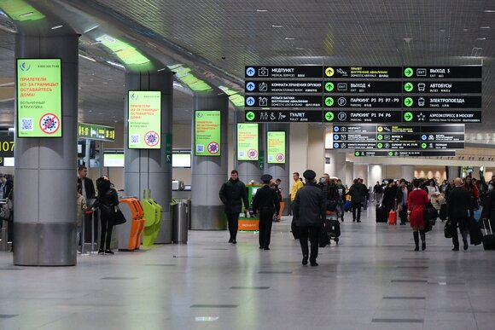
Как диагностировать сенсорные особенности ребенка с РАС?
Следовать за ребенком
Организованная структурированная среда
Игра наш главный помощник

Slide 7
Елена Владимировна Котлова
Rrc_autism@mail.ru
Аутизм-урал.рф

